Slide 1
Comportamentos
(positivos e negativos)
Kit de Integração de H3SA
Módulo TCG 4.1

Slide 2
Objetivos do módulo
No final deste módulo:
Terá compreendido que os erros comportamentais podem ter consequências graves (HIPO*, acidentes, ...).
Conhecerá o comportamento de segurança esperado dos funcionários da Total.
Saberá identificar um comportamento positivo a incentivar e um comportamento negativo onde intervir dentro da Total.
*HIPO = HIgh POtential incidents

Slide 3
Vídeo feedback

Slide 4
Os 3 pilares da segurança
O sucesso assenta em 3 pilares:
A forma como as instalações/os equipamentos são concebidos/construídos.
Um sistema de gestão (regras, procedimentos, responsabilidades…)
Os comportamentos humanos
Entre 60% e 80% dos acidentes no posto de trabalho
causas comportamentais

Slide 5
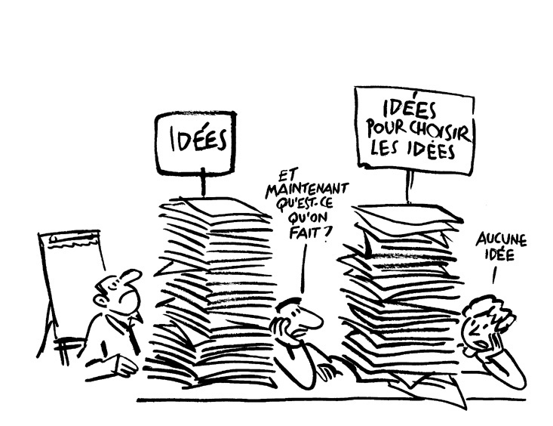
Definição do Comportamento
Exemplos de comportamentos:
  Falar com as pessoas sobre a segurança
  Não aplicar num procedimento
  Inspecionar com regularidade as instalações
  …
Exemplos de outras «atividades» que não são comportamentos:
  Pensar em falar com as pessoas sobre a segurança
  Questionar-se se existe procedimento a aplicar
  Refletor sobre a data da próxima inspeção a realizar
  …
Comportamento = ação observável Comportamento ≠ intenção
Comportamento ≠ opinião
Notes:
O objetivo é chegar à noção de que um comportamento é um ação observável, concreta e não uma ideia ou intenção...
Se necessário, orientar os participantes para que façam a comparação entre comportamento e intenção.

Slide 6
Exercício
Comportamento ou não?
Trabalho em altura sem arnês
Estar stressado
Realizar um Safety Tour
Sugerir a um dos seus colegas que faça um Safety Tour
Convencê-lo de que a segurança é a sua prioridade
Conduzir em sentido contrário na autoestrada
Ação?
Observável ?
Notes:
Os comportamentos de segurança não são fáceis de adotar. Por vezes, é preciso mudar hábitos, aprender a evoluir... Por isso, é ainda mais importante reconhecê-los e avaliá-los para estar próximo dos colegas. Proponho que vejamos a forma como são abordados os bons e maus comportamentos na Total.

Slide 7
Adotar o bom comportamento de segurança
Sentimento geral que evitar os acidentes é inato
Na realidade, comportar-se com segurança não é lógico, nem natural
Comportar-se com segurança, aprende-se
Conhecer as regras e aplicá-las

Slide 8
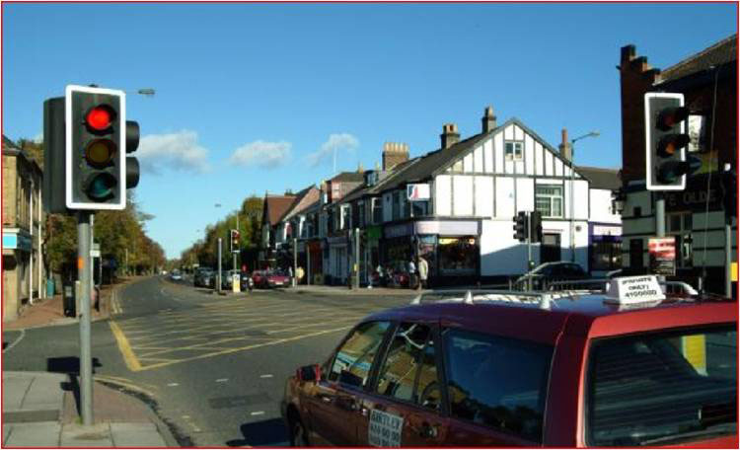
Adotar o bom comportamento de segurança
Exemplo:
Todos os condutores sabem que devemos parar ao sinal vermelho
Não é lógico nem natural parar numa linha reta sem circulação quando há um uma luz vermelha
Porém, aprendemos que temos de parar

Slide 9
TRATAMENTO DOS BONS COMPORTAMENTOS.
Espera-se dos colaboradores da Total que:
Considerem o respeito das regras, a exemplaridade, a reatividade,…
  Fomentem diariamente qualquer prática em conformidade com as regras
Reconheçam uma atitude proactiva
  Fomentem as atitudes proactivas (iniciativas, contribuição ativa, comunicação das dificuldades propondo soluções,…) em vez de unicamente resultados
Promovam uma ação ou um comportamento
  Recompensem as ações significativas, comportamentos exemplares...
Praticar o reconhecimento diariamente
Notes:
Estes comportamentos esperados valem igualmente para os nossos contratados.

Slide 10
Tratamento dos desvios de comportamento
Diferença entre culpa e erro
Culpa: caráter intencional
Necessidade de reagir em termos de sanção adequada
Erro: caráter não-intencional
Necessidade de fazer prova de pedagogia
Todo o desvio deverá levar a uma reação

Slide 11
Desvios de comportamento
Conduzir em excesso de velocidade no sítio
Esquecer uma etapa importante de um procedimento
Trazer álcool para o local de trabalho
Compreende mal um plano ou um procedimento
Não utilizar os EPIs fornecidos
Confundir dois produtos químicos
Conduzir uma máquina de estaleiro sem colocar o cinto de segurança
Utilizar um telefone portátil, enquanto conduz
Abrir uma válvula diferente daquela indicada no procedimento pois não parece ser a adequada
Intencional?
Não-Intencional?

Slide 12
Avaliação da natureza do desvio
Notes:
Este logograma mostra a lógica da análise de um desvio para decidir se se trata de culpa ou erro.

Slide 13
Reação adaptada ao desvio
Em caso de desvio, é necessário tudo fazer para evitar uma recorrência do desvio:
Reagir e ousar dizer… usando o Stop Card.
Comunicar o episódio
A reação deve ser adaptada em função:
da natureza do desvio
da gravidade potencial das suas consequências
O direito ao erro existe
Notes:
O Stop Card é, obviamente, uma ferramenta essencial na reação à discrepância.

Slide 14
resumo
Comportamento = ação observável Comportamento ≠ intenção
Comportamento ≠ opinião
Conhecer as regras e aplicá-las
Praticar o reconhecimento diariamente
Todo o desvio deverá levar a uma reação
O direito ao erro existe

